Slide 1
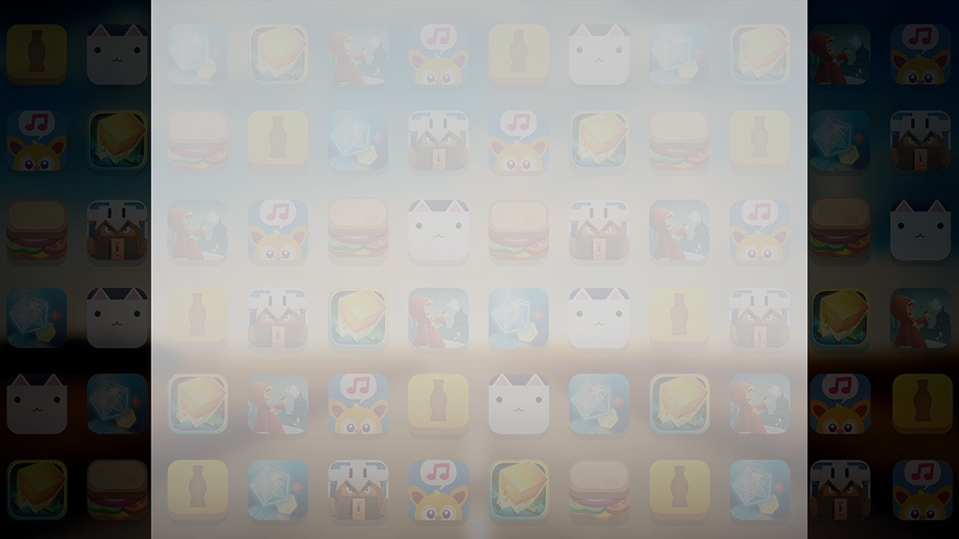

Text Mesh Pro 介绍&使用分享
钱康来
2017.2.26

Slide 2
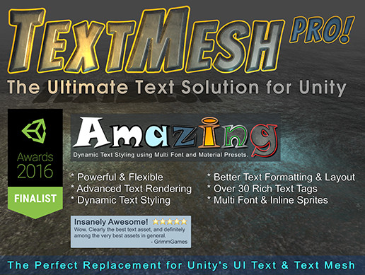
Text or TMP
边缘锐利
支持描边、阴影、渐变色等效果
图文混排

Slide 3
Outline
SDF Font
优缺点比较
经验分享
增
删
改

Slide 4
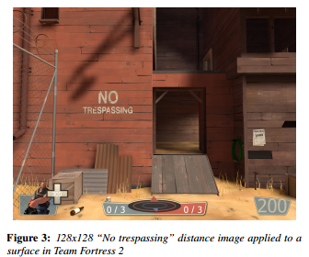
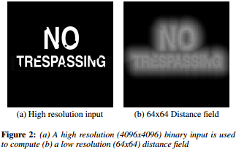
SDF Font
Improved Alpha-Tested Magnification for Vector Textures and Special Effects
Chris Green, Valve

Slide 5
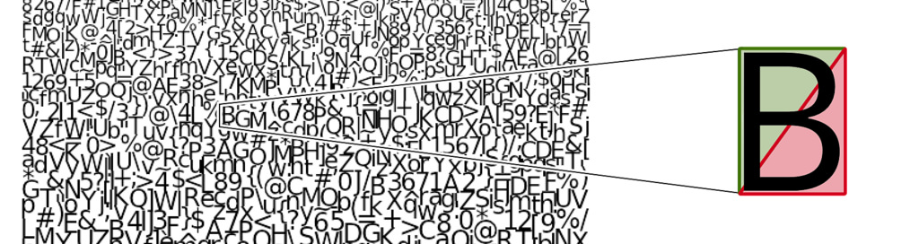
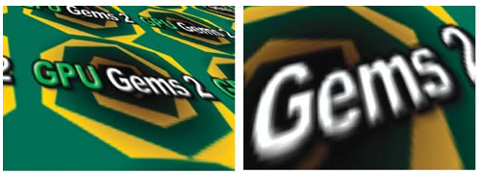
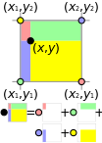
SDF Font
KlayGE中的字体系统
如何使用 OpenGL 来进行文字绘制的 signed distance field ?

Slide 6

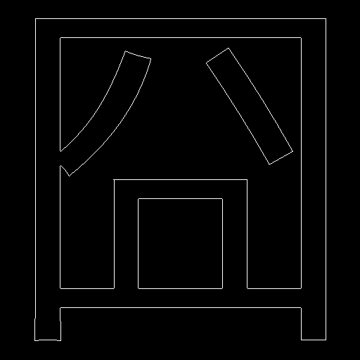
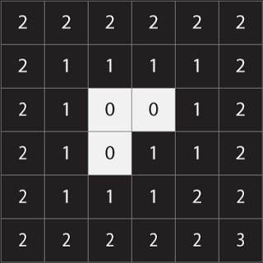
SDF Font
生成灰度图
生成边缘
生成Signed Distance Field
每个像素距离边缘的距离
正负表示内外
MipMap缩放会被正负“抵消”

Slide 7
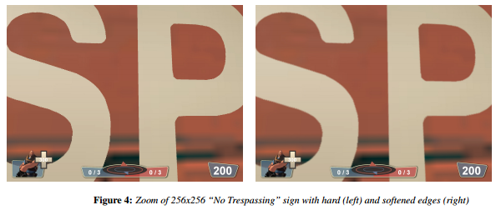
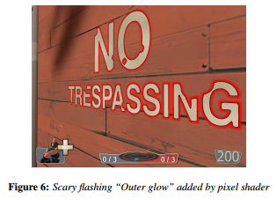
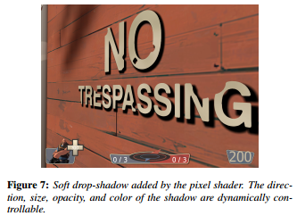
SDF Font
默认情况下只需要绘制<0的像素
粗细调整/收缩/膨胀
调整阈值
描边
距离在[-a, b]的像素着色
辉光
根据距离调整alpha
阴影
UV Offset

Slide 8
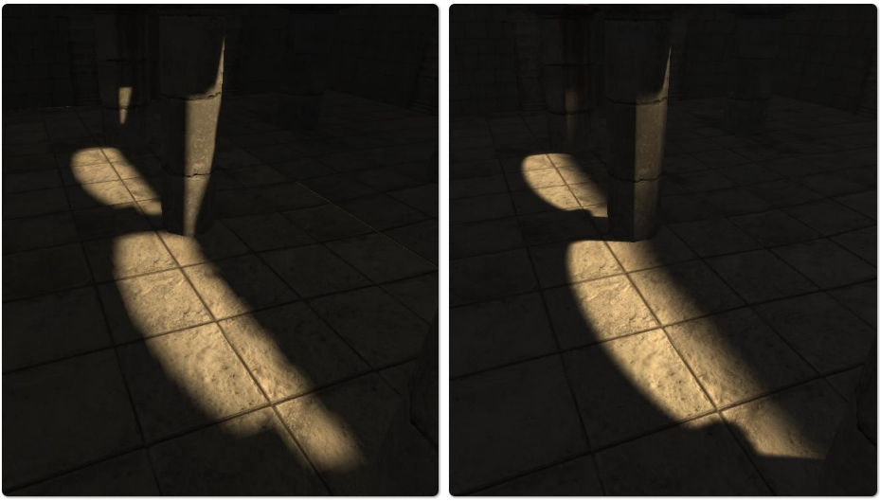
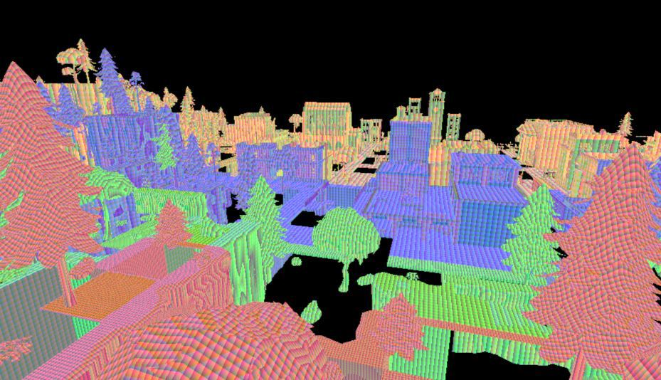
发散：其他应用
Question：有其他用到signed distance field的地方么？
Keyword：低分辨率+边缘锐利
Lightmass: Distance field shadowmaps
Distance Field Ambient Occlusion
Signed Distance Field Volumes

Slide 9
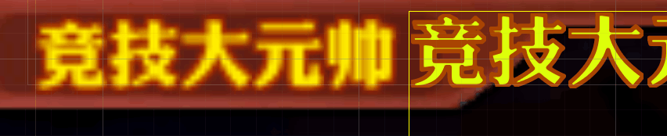
优缺点比较
最大优点：锐利
UGUI Text模糊问题
Canvas Scaler上的Dynamic Pixels Per Unit
放大Font Size然后Scale down

Slide 10
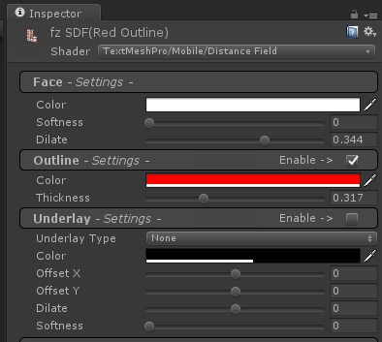
优缺点比较
TMP 优势
边缘锐利
Outline/Shadow不费
Text靠顶点翻倍
字体只有一份
Text中不同字号相同文字会生成多份

Slide 11
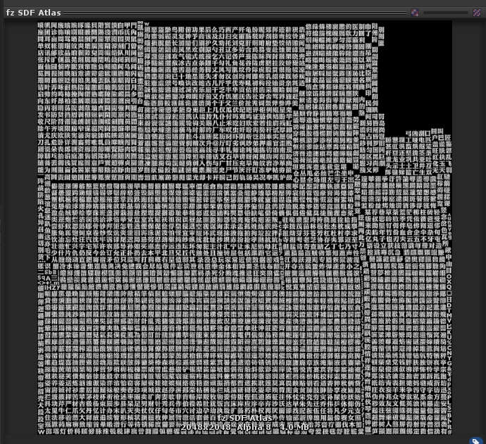
优缺点比较
TMP 劣势
需要预先生成/中文能到2k/CJK大问题
Unity 没有暴露TTF相关接口
GPU 近似生成SDF
C#层实现
与UGUI其他控件交互
版本变化/作者更新及时

Slide 12
优缺点比较
适合：文字内容固定
不适合：用户输入
根据游戏类型进行选择

Slide 13
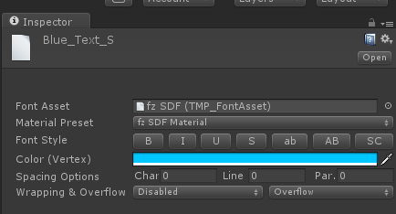
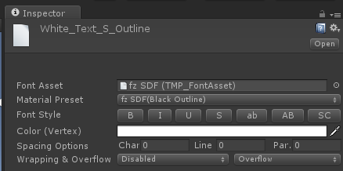
经验分享-增
Text Settings 常用配置复用
描边组/阴影组/…
UI默认设置/醒目用/FTUE相关

Slide 14
经验分享-删
废弃/向前兼容代码及变量
m_isUsingLegacyAnimationComponent
lineLength
…

Slide 15
经验分享-改
TMP_Setting 导致无法热更/冗余AB资源
引用defaultFontAsset/defaultSpriteAsset
默认保存在Resources
MaterialReference相关
是否需要Dictionary来保存?
项目使用中就两个都足够了…

Slide 16
Thanks for listening
Feedback & Discussion

